Slide 1
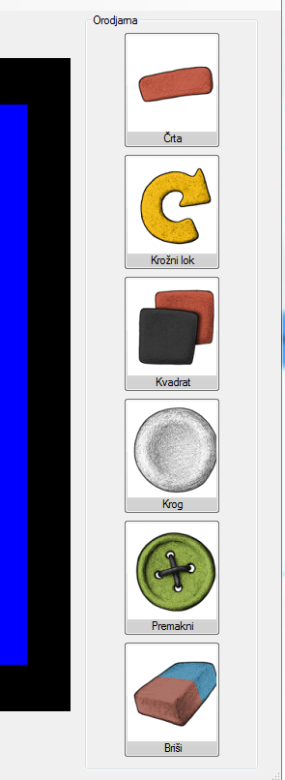
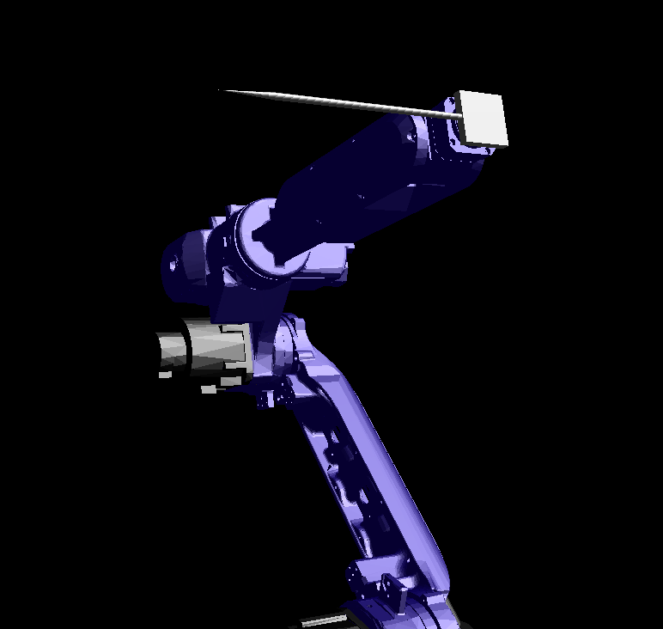
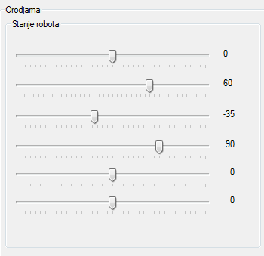

Motoman .net
Jani Cerar, Jani Dugonik, Simon Gliha, Jani Lemajič, Matej Mlaker, Dejan Volk

Slide 2

Struktura predstavitve
Vsebina

Slide 3
Sample Slides

Slide 4
Struktura predstavitve
Vsebina

